Slide 1






PROGRAMA NACIONAL DE INTERVENCIÓN DE INFRAESTRUCTURA ESCOLAR
PCM-34-2023
Contrataciones Públicas

Slide 2
Fundamento Legal Contratación Publica
Constitución de la República Art.360
Ley de Contratación del Estado
Reglamento de la Ley de Contratación del Estado
Decreto Ejecutivo 010-2005 (Creación del Sistema Nacional de Compras)
Circular Numero 4/2005 Emitida por ONCAE
Articulo 4 de la Ley de Transparencia y Acceso a la Información Pública
Ley de Procedimientos Administrativos
Ley General de la Administración Pública
Ley de Municipalidades
Ley Tribunal Superior de Cuentas
Ley Jurisdicción Contencioso Administrativo

Slide 3

Objetivo de La Ley
Promover la Eficiencia y Transparencia en las compras y contrataciones de las Municipalidades, de forma sostenible mediante la modernización y el uso de las tecnologías.
Cada contratación del Gobierno es una secuencia lógica de etapas, desde la identificación de la necesidad generadora, hasta los resultados del contrato ejecutado.
Necesidad
Conceptualización
Contratación
Ejecución
Satisfacción

Slide 4
Los principios en las contrataciones Publicas
LIBRE COMPETENCIA: Ambiente con incentivos para desarrollar ventajas competitivas por reducción de costos y superioridad técnica, con reglas claras y sin barreras de acceso.
IGUALDAD: Trato idéntico que se brinda a las personas sin ningún tipo de reparo u otra circunstancia de diferencia; es la ausencia de cualquier tipo de discriminación.
RECIPROCIDAD: Oferentes extranjeros podrán participar en procedimientos de contratación en las mismas condiciones en las que puedan hacerlo los nacionales en los países de origen de aquellos.

Slide 5
Inhabilitación para contratar con el municipio
1) Haber sido condenados mediante sentencia firme por delitos contra la propiedad, delitos contra la fe pública, cohecho, enriquecimiento ilícito, negociaciones incompatibles con el ejercicio de funciones públicas, malversación de caudales públicos o contrabando y defraudación fiscal, mientras subsista la condena. Esta prohibición también es aplicable a las sociedades mercantiles u otras personas jurídicas cuyos administradores o representantes se encuentran en situaciones similares por actuaciones a nombre o en beneficio de las mismas;
2) Haber sido declarado en quiebra o en concurso de acreedores, mientras no fueren rehabilitados;
3) Ser funcionarios o empleados, con o sin remuneración, al servicio de los Poderes del Estado o de cualquier institución descentralizada, municipalidad u organismo que se financie con fondos públicos, sin perjuicio de lo previsto en el Artículo 258 de la Constitución de la República;

Slide 6
Inhabilitación para contratar con el municipio
5) Haber dado lugar, por causa de la que hubiere sido declarado culpable, a la resolución firme de cualquier contrato celebrado con la Administración o a la suspensión temporal en el Registro de Proveedores y Contratistas en tanto dure la sanción. En el primer caso, la prohibición de contratar tendrá una duración de dos (2) años, excepto en aquellos casos en que haya sido objeto de resolución en sus contratos en dos ocasiones, en cuyo caso la prohibición de contratar será definitiva;
6) Ser cónyuge, persona vinculada por unión de hecho o parientes dentro del cuarto grado de consanguinidad o segundo de afinidad de cualquiera de los funcionarios o empleados bajo cuya responsabilidad esté la precalificación de las empresas, la evaluación de las propuestas, la adjudicación o la firma del contrato;

Slide 7
Inhabilitación para contratar con el municipio
7) Tratarse de sociedades mercantiles en cuyo capital social participen funcionarios o empleados públicos que tuvieren influencia por razón de sus cargos o participaren directa o indirectamente en cualquier etapa de los procedimientos de selección de contratistas. Esta prohibición se aplica también a las compañías que cuenten con socios que sean cónyuges, personas vinculadas por unión de hecho o parientes dentro del cuarto grado de consanguinidad o segundo de afinidad de los funcionarios o empleados a que se refiere el numeral anterior, o aquellas en las que desempeñen, puestos de dirección o de representación personas con esos mismos grados de relación o de parentesco; y,
8) Haber intervenido directamente o como asesores en cualquier etapa de los procedimientos de contratación o haber participado en la preparación de las especificaciones, planos, diseños o términos de referencia, excepto en actividades de supervisión de construcción

Slide 8
Los Alcaldes y Regidores Municipales en el ámbito de la contratación de cada Municipalidad”.
Cualquier funcionarios o empleado que tienen participación en la precalificación de los oferentes, la evaluación de las propuestas, la adjudicación o la suscripción de los contratos, así como los que participen en la preparación de especificaciones, planos, diseños, pliegos de condiciones o términos de referencia para un procedimiento de contratación en particular

Slide 9
COMPETENCIA PARA CONTRATAR
El Alcalde Municipal, en su condición de representante legal de la Municipalidad es competente para: Celebrar los contratos de obra pública, de suministro y de consultoría; y Adjudicar aquellos que por su cuantía no corresponda hacerlo a la Corporación Municipal. (Art. 11.2.b LCE, Art. 21 RLCE y Art. 43 de la Ley de Municipalidades).
b) La Corporación Municipal es competente para: Adjudicar los contratos cuyo monto o trascendencia señala el Plan de Arbitrios (Art. 21 “a” RLCE); Autorizar al Alcalde Municipal la suscripción de aquellos contratos que la propia Corporación adjudica y los aprueba una vez suscritos; Conoce y aprueba todos los asuntos que comprometan la Hacienda Municipal y que le deben ser sometidos por el Alcalde Municipal (Art. 47 No. 7 Ley de Municipalidades y Art. 21 “c” de RLCE).

Slide 10
Suministro de Bienes o Servicios
Estos son aquellos cuyo objeto es la entrega de uno o más bienes muebles o la prestación de un servicio de una vez o de forma continuada y periódica (Art. 83 LCE). Entre los servicios se pueden citar los de transporte de bienes o de personas, el aseo, higienización y vigilancia de edificios u otras instalaciones públicas, la adquisición de seguros, los servicios de reproducción electrónica de datos o documentos, la reparación o mantenimiento de los equipos, los servicios de alimentación, el arrendamiento de equipos, reparaciones menores de inmuebles u otras instalaciones públicas, los servicios de publicidad, edición e imprenta, la adquisición a cualquier título de equipos y sistemas de informática, excepto el diseño de programas y cualquier otro servicio en el que no prevalezca el esfuerzo intelectual (Art. 7 “k” RLCE).

Slide 11

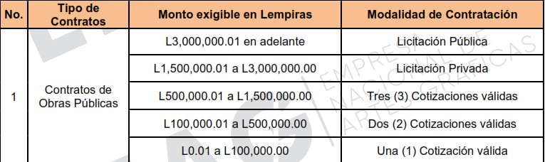
MONTOS DE INVERSIÓN PÚBLICA

Slide 12
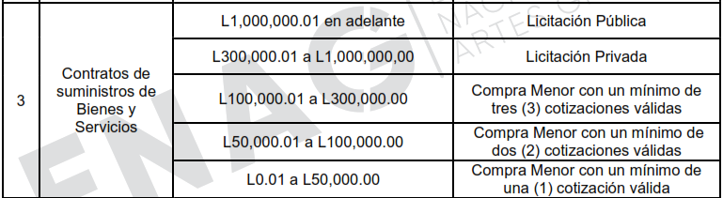
MONTOS DE INVERSIÓN PÚBLICA

Slide 13
Compras Menor
Procedimiento o método utilizado para solicitar directamente a suplidores potenciales, ofertas de precio para la compra de bienes o servicios cuyo valor estimado no exceda del monto previsto para dichos efectos en las disposiciones generales del presupuesto general de ingresos y egresos de la república.
Para suministros de bienes o servicios que requieran de cotizaciones por escrito se procederá de conformidad con lo establecido en las disposiciones generales del presupuesto general de ingresos y egresos de la república. (Artículo 152 RLCE).

Slide 14
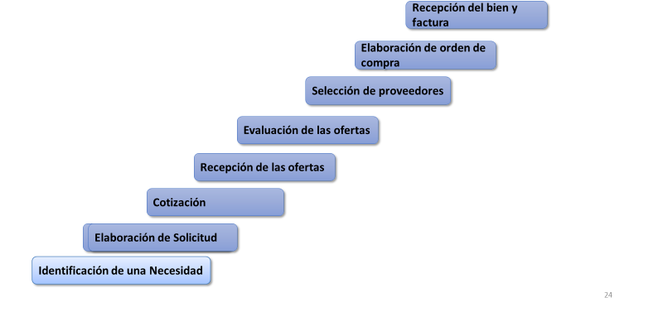
Como hacer una compra por cotización

Slide 15
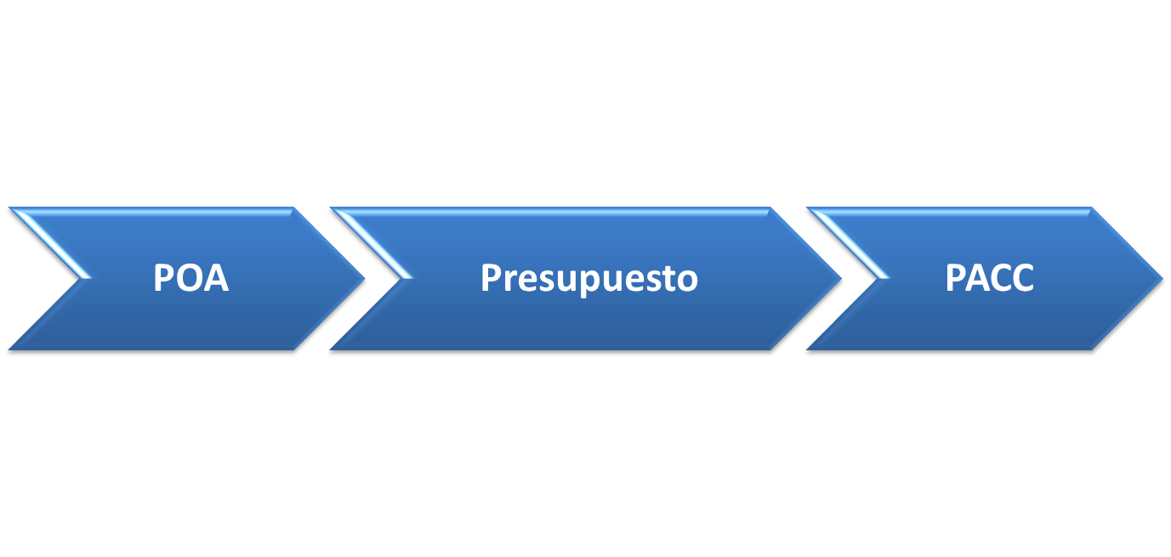
Identificación de una necesidad
Previo al inicio de una contratación la Entidad Pública debe acreditar la necesidad que pretende satisfacer.
Para ello debe contar con estudios, planes, programación total y estimaciones presupuestarias

Slide 16
Elaboración de Solicitud
La solicitud de requerimiento es elaborada por la sección, departamento, proyecto o personal que requiere un producto, bien o servicio.
La solicitud debe contener:
Descripción del bien o servicio requerido.
Especificaciones técnicas sin referencia a marcas o modelos
Necesidades a satisfacer
Fecha de entrega del bien
o fechas parciales.

Slide 17
Cotización
Se invitará a cotizar una cantidad suficiente de oferentes .
Las cotizaciones deben ser presentadas en un formato único.
Recepción de las ofertas
Cada proveedor presenta ofertas de los productos que desea cotizar.
La administración documenta las ofertas que recibe a través de un acta de recepción y apertura de ofertas y procede al siguiente paso.

Slide 18
Evaluación de las ofertas
Cada institución debe conformar una Comisión Evaluadora (algunas instituciones las llaman Comité de Compras).
La Comisión es responsable de analizar las cotizaciones recibidas.
Los miembros de la Comisión deben ser un número impar de personas con los conocimientos necesarios para realizar el análisis.

Slide 19
Selección de proveedores
El Comité selecciona al proveedor que presenta la oferta mas ventajosa y mejor calificada en cuanto a las condiciones requeridas y precio más bajo o más económica.
La decisión debe quedar documentada a través de un Resolución de Adjudicación o Acta de Adjudicación.

Slide 20
Elaboración de Orden de Compra
La Orden de compra basta para la formalización de un compromiso (no hace falta contrato).
La Orden de Compra se emite a favor de la persona natural o jurídica que se le ha adjudicado la adquisición o contratación.
La Orden de Compra debe contener:
Los Requerimientos de la compra
Precios
Impuestos y descuentos
Cualquier cantidad que requiera erogación de la administración.
Otras condiciones relacionadas

Slide 21
Recepción del Bien
Para la recepción de los bienes se sugiere que se conforme una comisión de tres miembros que no hayan participado en la adjudicación (RLCE. Art.225)
Se requiere que se levanten los siguientes documentos:
Acta de recepción parcial.
Acta de recepción (provisional) final.
Orden de pago.

Slide 22
Registro de Proveedores
Obligados
Los interesados en presentar ofertas en las Licitaciones o Concursos la falta de inscripción no será obstáculo para presentar ofertas, sin embargo, podrá presentar oferta siempre que solicite su inscripción a más tardar el día inmediato anterior a la fecha prevista para dicho acto.
No Obligados
No será necesaria la inscripción en el registro cuando se trate de contratos que por su cuantía, no requieren de licitación o concurso (Compra Menor).

Slide 23
El objeto de la contratación de un proyecto no podrá
ser fragmentado, de forma que, mediante la
celebración de varios contratos, se eludan o se
pretenda eludir los procedimientos de contratación
establecidos en esta Ley.
Se entenderá que no existe la antedicha subdivisión cuando, al planificar se hubieren previsto dos o más etapas o secciones específicas y diferenciadas, siempre tenga funcionalidad y se encuentre coordinada con las restantes, de modo que se garantice la unidad del proyecto.
PROHIBICION DE FRACCIONAR CONTRATOS

